Slide 1
Красная Шапочка, Волк и правила дорожного движения
Сказка-пьеса

Slide 2
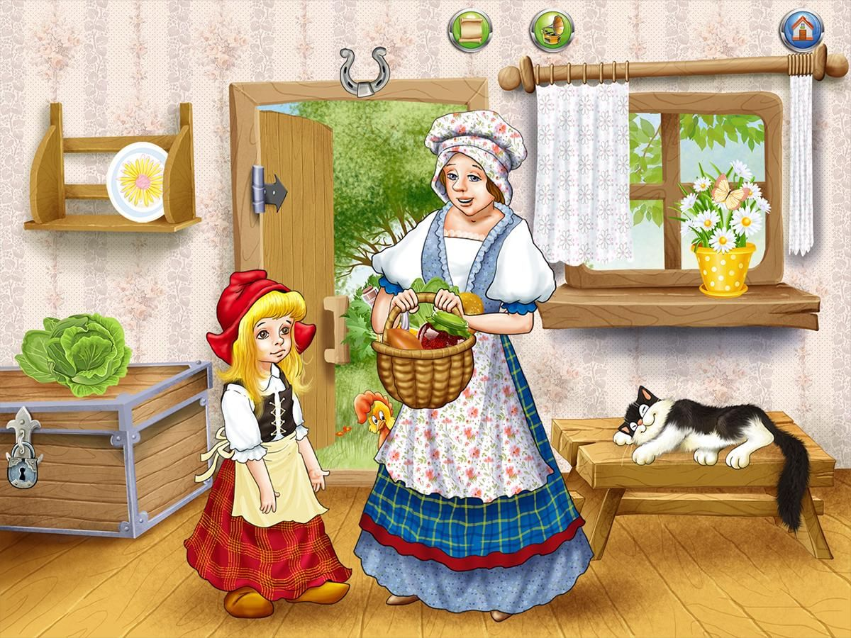

Slide 3
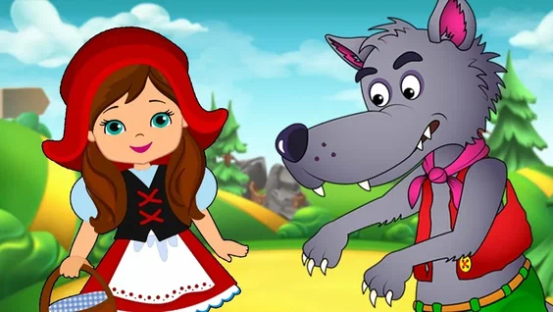

Slide 4
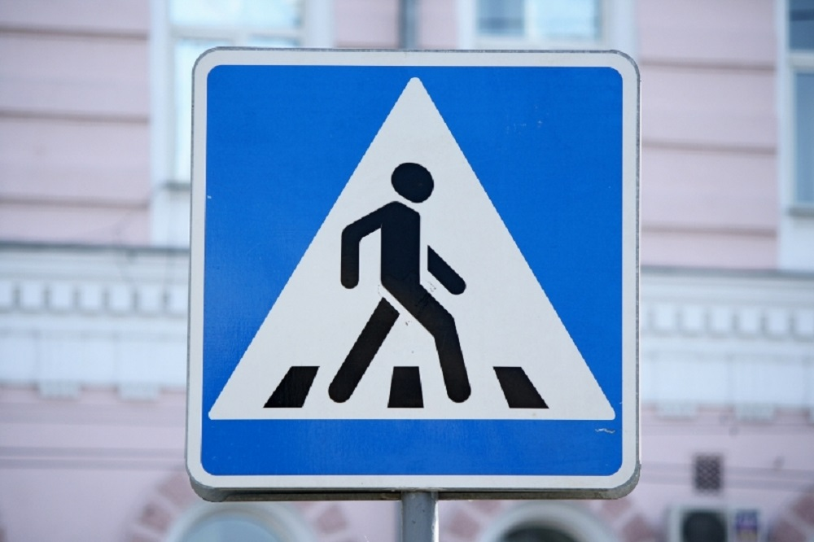

Slide 5
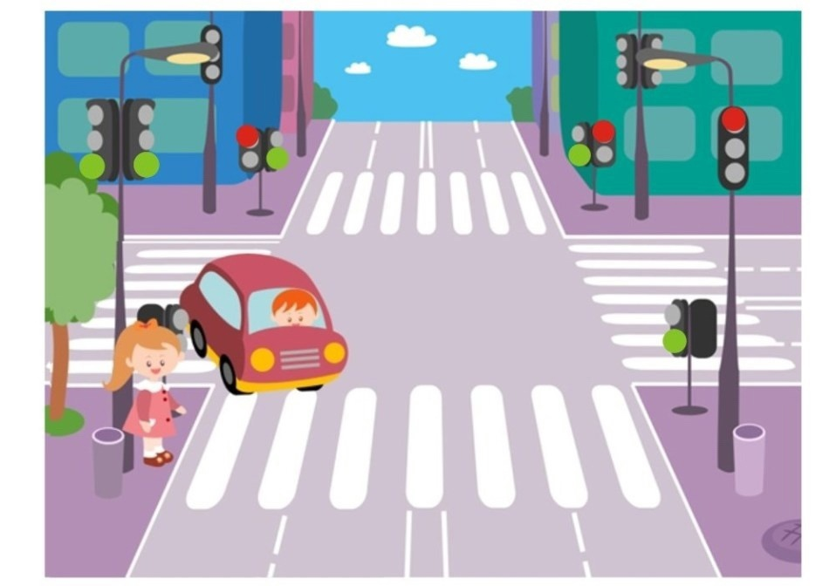

Slide 8
